Slide 1


Slide 2



شانزدهمین کنفرانس فیزیک ذرات و میدان‌ها
تحلیل QCD تابع ساختار قطبیده با استفاده از چارچوب ترکیبی شبکه عصبی– الگوریتم ژنتیک
الهام آسترکی
غلامرضا برون
بهمن 1404
Notes:
rashasite.ir

Slide 3
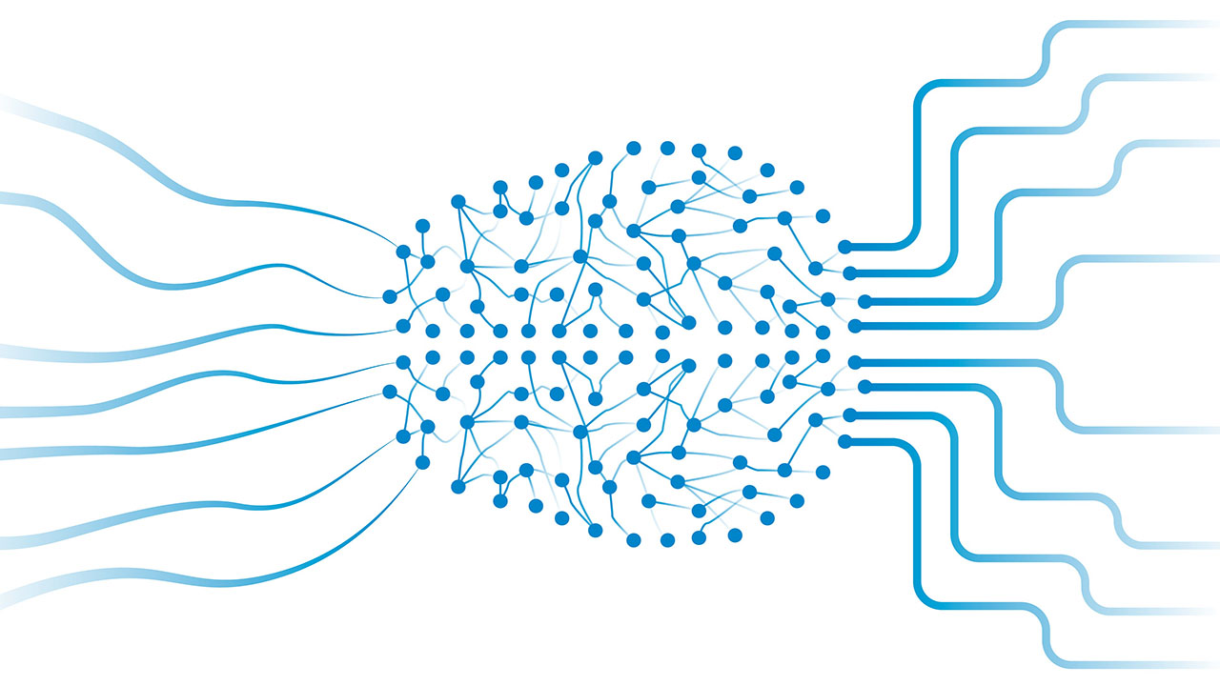
شبکه‌ های عصبی
شبکه های عصبی، به دسته ای خاص از مدل های یادگیری ماشین اطلاق می شوند که برای انجام فعالیت های مختلفی طراحی و بهینه شده اند. یک شبکه عصبی، به مدلی گفته می شود که به هوش مصنوعی اجازه می دهد تا داده ها را با الهام از روش تفکر و پردازش ذهنی انسان، مورد بررسی قرار دهد.

Slide 4
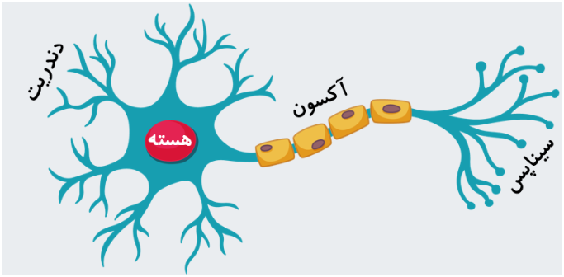
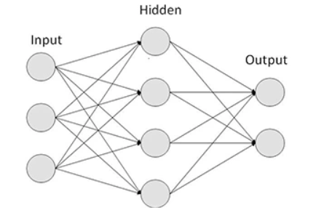
بررسی معماری پایه شبکه های عصبی
مغز انسان از 86 میلیارد سلول عصبی با نام نورون تشکیل شده است. آنها با استفاده از آکسون به دیگر سلول ها متصل هستند. شبکه های عصبی هوش مصنوعی از چندین گره یا نود تشکیل شده‌اند. گره در شبکه عصبی برابر با نورون در مغز انسان است. گره ها با استفاده از ابزاری با نام رشته به یکدیگر متصل می شوند. همچون نورون های ذهنی که اطلاعات را دریافت کرده و در اختیار یکدیگر قرار می دهند، گره های قرار گرفته در شبکه های عصبی هوش مصنوعی هم اطلاعات را پس از پردازش در اختیار سایر نود ها قرار خواهند داد. یعنی این گره ها همواره در تعامل با یکدیگر بوده و عملیات های متنوعی را روی اطلاعات انجام می دهند.

Slide 5
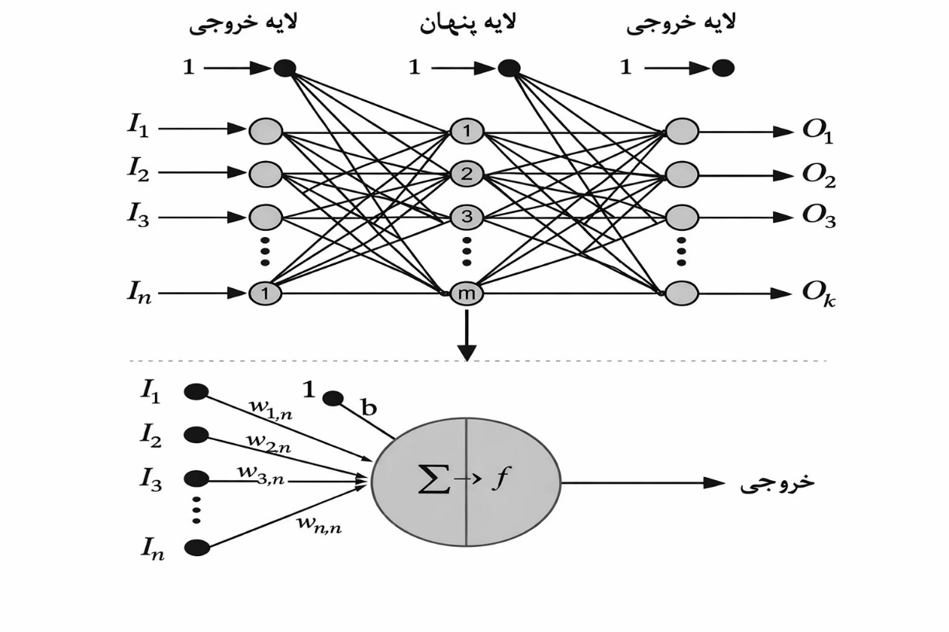
ساختار شبکه‌ های عصبی مصنوعی

Slide 6
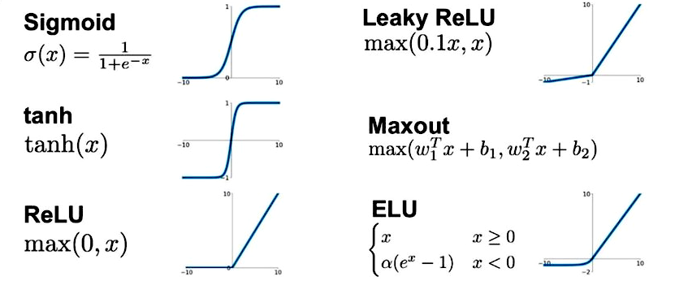
انواع توابع محرک

Slide 7
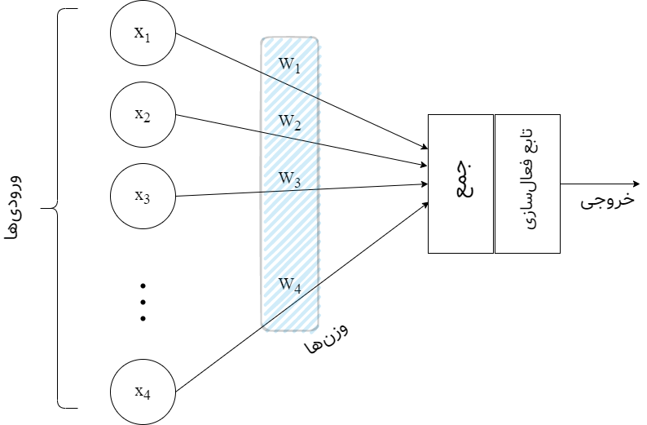
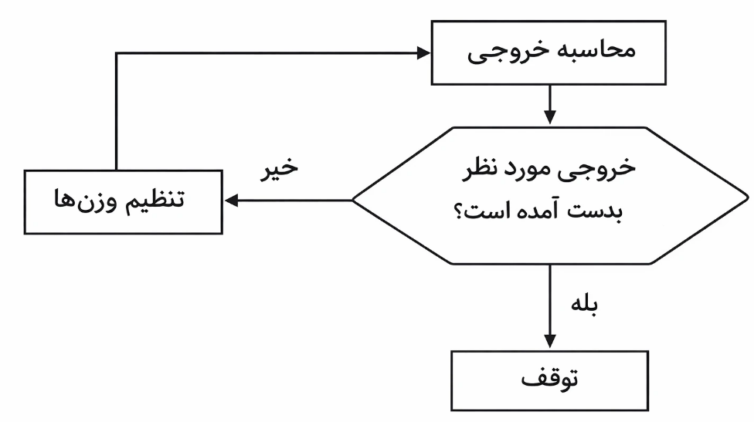
فرایند آموزش در شبکه عصبی مصنوعی

Slide 8
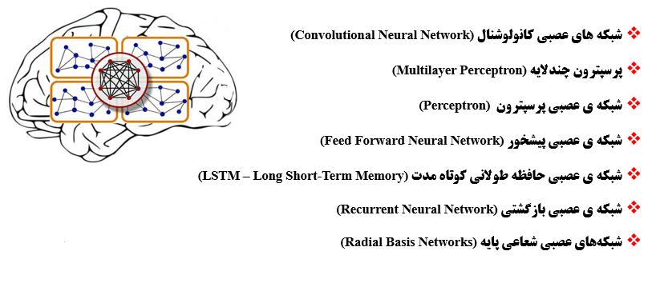
انواع شبکه‌های عصبی

Slide 9
مراحل ساخت یک شبکه عصبی مصنوعی
ﺑﺮاي ﺳﺎﺧﺖ ﯾﮏ ﻣﺪل ﺷﺒﮑﻪ ﻋﺼﺒﯽ ﻣﺼﻨﻮﻋﯽ ﻣﺮاﺣﻞ ﮐﻠﯽ زﯾﺮ ﻃﯽ ﻣﯽﺷﻮد:
ﻣﺮﺣﻠﻪ اول: ﺗﻌﯿﯿﻦ ﺳﺎﺧﺘﺎر ﺷﺒﮑﻪ: ﻣﻨﻈﻮر از ﺗﻌﯿﯿﻦ ﺳﺎﺧﺘﺎر ﯾﺎ ﻣﻌﻤﺎري ﺷﺒﮑﻪي ﻋﺼﺒﯽ، ﺗﻌﯿﯿﻦ ﻧﻮع ﺷﺒﮑﻪ، ﺗﻌﯿﯿﻦ ﺑﻬﯿﻨﻪي ﺗﻌﺪاد ﻻﯾﻪ ﻫﺎ و ﮔﺮهﻫﺎي ﺷﺒﮑﻪ و ﺗﻌﯿﯿﻦ ﺗﻮاﺑﻊ اﻧﺘﻘﺎﻟﯽ و ﭘﺎﯾﻪ ﺑﻪ روش ﺳﻌﯽ و ﺧﻄﺎ ﺑﺮاي دﺳﺖﯾﺎﺑﯽ ﺑﻪ ﯾﮏ ﺟﻮاب ﻣﻨﺎﺳﺐ اﺳﺖ.
ﻣﺮﺣﻠﻪ دوم: آﻣﻮزش ﺷﺒﮑﻪ: ﻣﻨﻈﻮر از آﻣﻮزش ﺷﺒﮑﻪ ﻋﺼﺒﯽ، اﺻﻼح وزنﻫﺎي ارﺗﺒﺎﻃﯽ ﺑﯿﻦ ﻻﯾﻪ ﻫﺎ و ﻧﯿﺰ وزنﻫﺎي ﺑﺎﯾﺎس ﺷﺒﮑﻪ ﺑﺮاي ﻧﻤﻮﻧﻪ ﻫﺎي ﻣﺘﻌﺪد اﺳﺖ. آﻣﻮزش ﺷﺒﮑﻪ زﻣﺎﻧﯽ ﮐﺎﻣﻞ ﻣﯽﺷﻮد ﮐﻪ ﺧﻄﺎي ﻣﺪل ﯾﺎ اﺧﺘﻼف ﺑﯿﻦ ﻣﻘﺎدﯾﺮ ﺧﺮوﺟﯽ ﺷﺒﮑﻪ و ﻣﻘﺎدﯾﺮ ﻫﺪف ﺣﺪاﻗﻞ ﺷﻮد. ﺑﺮاي رﺳﯿﺪن ﺑﻪ اﯾﻦ ﻫﺪف، داده ﻫﺎي آﻣﻮزﺷﯽ ﻣﺮﺑﻮط ﺑﻪ اﻟﮕﻮي ﻣﻮرد ﻧﻈﺮ ﭼﻨﺪ ﺑﺎر ﺑﻪ ﺷﺒﮑﻪ داده ﻣﯽﺷﻮﻧﺪ ﺗﺎ ﺷﺒﮑﻪ در ﻫﺮ ﺑﺎر ﺑﺎ اﺳﺘﻔﺎده از آنﻫﺎ وزنﻫﺎي ﺧﻮد را اﺻﻼح ﮐﻨﺪ. ﺑﺎ ﺗﮑﺮار زﯾﺎد اﯾﻦ ﮐﺎر، وزن ﻫﺎ ﺑﻪ ﮔﻮﻧﻪ اي اﺻﻼح ﻣﯽﺷﻮﻧﺪ ﮐﻪ ﺷﺒﮑﻪ ﻗﺎدر اﺳﺖ در ﺑﺮاﺑﺮ داده ﻫﺎي ورودي ﻏﯿﺮ آﻣﻮزﺷﯽ، ﺧﺮوﺟﯽ ﻗﺎﺑﻞ ﻗﺒﻮل اراﺋﻪ دﻫﺪ.
ﻣﺮﺣﻠﻪ ﺳﻮم: آزﻣﻮن ﺷﺒﮑﻪ: ﭘﺲ از ﺗﮑﻤﯿﻞ ﻓﺮآﯾﻨﺪ آﻣﻮزش ﺷﺒﮑﻪ و ﺗﺼﺤﯿﺢ وزنﻫﺎي آن، ﺷﺒﮑﻪ ﺑﺎ اﺳﺘﻔﺎده از ﯾﮏ دﺳﺘﻪ دادهﻫﺎي ﺑﺎ ﺧﺮوﺟﯽ ﻣﻌﻠﻮم ﻣﻮرد ارزﯾﺎﺑﯽ ﻗﺮار ﻣﯽﮔﯿﺮد. در ﺻﻮرﺗﯽ ﮐﻪ آزﻣﻮن ﺷﺒﮑﻪ ﻣﻮﻓﻘﯿﺖ آﻣﯿﺰ ﺑﺎﺷﺪ، ﻣﯽﺗﻮان از آن در ﺗﻌﯿﯿﻦ ﻣﻘﺎدﯾﺮ ﻧﺎﻣﻌﻠﻮم اﺳﺘﻔﺎده نمود.

Slide 10


تابع هدف و معیار ارزیابی شبکه عصبی
به‌ منظور ارزیابی کیفیت برازش شبکه عصبی مصنوعی، از میانگین مربعات خطا به‌ عنوان تابع هدف استفاده شده است. این معیار، میزان انحراف خروجی تولید شده توسط شبکه عصبی از مقدار واقعی سیستم را اندازه ‌گیری می ‌کند و به ‌صورت زیر تعریف می ‌شود:
$$MSE=\frac{1}{N}\sum_{i=1}^{N}{(y_{i}}−{\hat{y}}_{i})$$
ضریب تعیین: ضریب تعیین که با $R^{2}$ قدرت توضیح دهندگی مدل را نشان می‌دهد. ضریب تعیین نشان می‌دهد که چند درصد از تغییرات متغیر وابسته توسط متغیرهای مستقل توضیح داده می‌شود.
$$R^{2}=1−\frac{\sum_{i=1}^{n}{\left(y_{imeas}−y_{ipred}){}^{2}\right.}}{\sum_{i=1}^{n}{\left(y_{imeas}−\bar{y}{\left.\right)}^{2}\right.}}$$

Slide 11
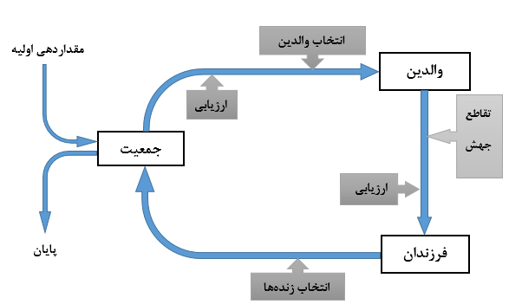
الگوریتم ژنتیک
الگوریتم ژنتیک که روش بهینه ‌سازی الهام گرفته از طبیعت جاندار(موجودات زنده) است که می‌توان در طبقه ‌بندی ‌ها، از آن به عنوان یک روش عددی، جستجوی مستقیم و تصادفی یاد کرد. این الگوریتم، الگوریتمی مبتنی بر تکرار است و اصول اولیۀ آن همانطور که پیشتر اشاره شد از علم ژنتیک اقتباس گردیده است و با تقلید از تعدادی از فرآیندهای مشاهده شده در تکامل طبیعی اختراع شده است.

Slide 12
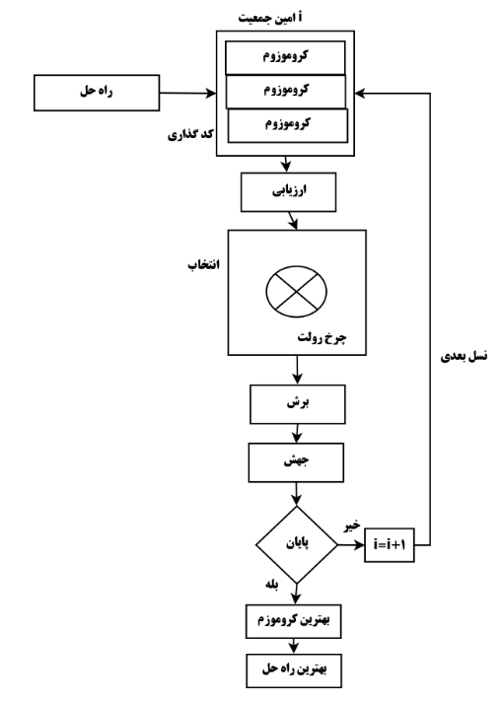
مراحل الگوریتم ژنتیک

Slide 13
نقاط قوت شبکه عصبی ترکیب با الگوریتم‌های ژنتیک
شبکه‌های عصبی مصنوعی ابزارهای قدرتمند برای تقریب توابع غیرخطی و فاقد فرم تحلیلی هستند، اما فرآیند آموزش آن‌ها به‌شدت به روش بهینه‌سازی وابسته است.
روش‌های متداول گرادیان ‌محور با محدودیت‌هایی نظیر حساسیت به مقادیر اولیه، همگرایی به کمینه‌های محلی و نیاز به مشتق‌پذیری تابع هدف مواجه‌اند، به‌ویژه در مسائل معکوس و بدوضعیت.
الگوریتم ژنتیک به‌عنوان یک روش بهینه‌سازی مستقل از گرادیان، امکان جستجوی سراسری و پایدار در فضای پارامترها را فراهم می‌کند.
این رویکرد با کاهش بایاس پارامتری و افزایش پایداری، برای مسائل فیزیکی پیچیده مانند استخراج توابع توزیع پارتونی بسیار مناسب است.

Slide 14
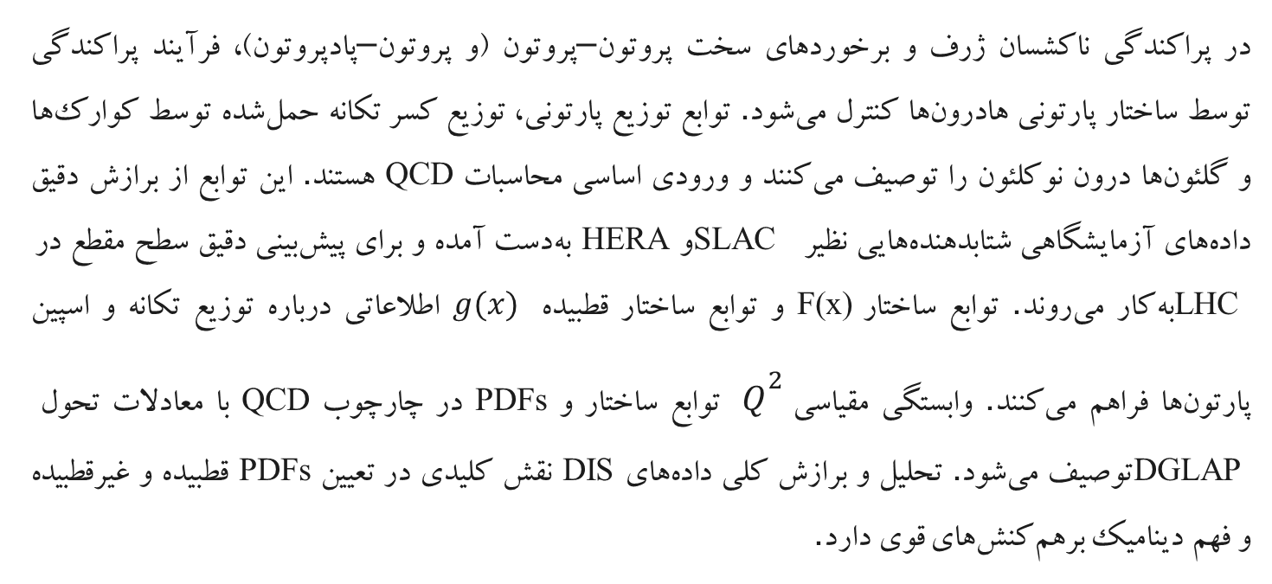
پراکندگی ناکشسان ژرف و توابع توزیع پارتونی
در پراکندگی ناکشسان ژرف و برخوردهای سخت پروتون–پروتون (و پروتون–پادپروتون)، فرآیند پراکندگی توسط ساختار پارتونی هادرون‌ها کنترل می‌شود. توابع توزیع پارتونی، توزیع کسر تکانه حمل‌شده توسط کوارک‌ها و گلئون‌ها درون نوکلئون را توصیف می‌کنند و ورودی اساسی محاسبات QCD هستند. این توابع از برازش دقیق داده‌های آزمایشگاهی شتابدهنده‌هایی نظیر SLAC و HERA به‌دست آمده و برای پیش‌بینی دقیق سطح مقطع در LHC به‌کار می‌روند. توابع ساختار F(x) و توابع ساختار قطبیده $g(x)$ اطلاعاتی درباره توزیع تکانه و اسپین پارتون‌ها فراهم می‌کنند. وابستگی مقیاسی ${ Q}^{2}$توابع ساختار و PDFs در چارچوب QCD با معادلات تحول DGLAP توصیف می‌شود. تحلیل و برازش کلی داده‌های DIS نقش کلیدی در تعیین PDFs قطبیده و غیرقطبیده و فهم دینامیک برهم‌کنش‌های قوی دارد.

Slide 15
ویژگی های توابع توزیع پارتون
استفاده از گستره وسیعی از داده‌های تجربی
فرم عمومی و کامل تابع توزیع اولیه
تعیین عدم قطعیت
دقت در تعیین تابع توزیع گلوئون
محاسبه دقیق ثابت جفت‌شدگی قوی
آنالیز در بالاترین مرتبه اختلالی

Slide 16
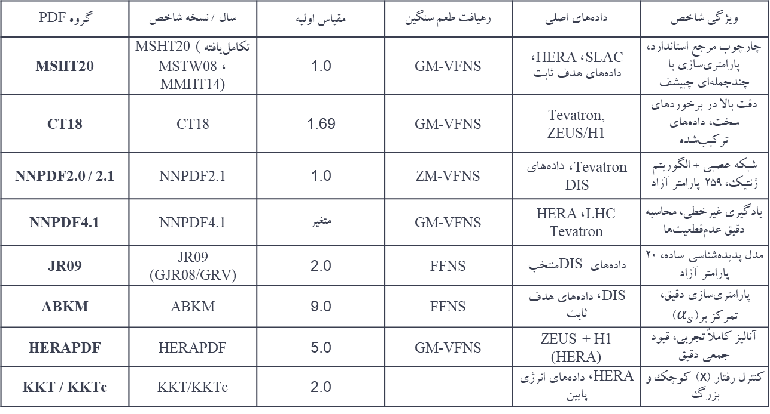
گروه‌های پدیده‌شناسی توابع توزیع پارتونی
گروه PDF | سال / نسخه شاخص | مقیاس اولیه | رهیافت طعم سنگین | داده‌های اصلی | ویژگی شاخص
MSHT20 | MSHT20 (تکامل‌یافته MSTW08، MMHT14) | 1.0 | GM-VFNS | SLAC، HERA، داده‌های هدف ثابت | چارچوب مرجع استاندارد، پارامتری‌سازی با چندجمله‌ای چبیشف
CT18 | CT18 | 1.69 | GM-VFNS | Tevatron, ZEUS/H1 | دقت بالا در برخوردهای سخت، داده‌های ترکیب‌شده
NNPDF2.0 / 2.1 | NNPDF2.1 | 1.0 | ZM-VFNS | Tevatron، داده‌های DIS | شبکه عصبی + الگوریتم ژنتیک، 259 پارامتر آزاد
NNPDF4.1 | NNPDF4.1 | متغیر | GM-VFNS | HERA، LHC Tevatron | یادگیری غیرخطی، محاسبه دقیق عدم‌قطعیت‌ها
JR09 | JR09 (GJR08/GRV) | 2.0 | FFNS | داده‌های DIS منتخب | مدل پدیده‌شناسی ساده، 20 پارامتر آزاد
ABKM | ABKM | 9.0 | FFNS | DIS، داده‌های هدف ثابت | پارامتری‌سازی دقیق، تمرکز بر($α_{s}$)
HERAPDF | HERAPDF | 5.0 | GM-VFNS | ZEUS + H1 (HERA) | آنالیز کاملاً تجربی، قیود جمعی دقیق
KKT / KKTc | KKT/KKTc | 2.0 | — | HERA، داده‌های انرژی پایین | کنترل رفتار (x) کوچک و بزرگ

Slide 17
آشنایی با برنامه ی MINUIT
MINUIT یکی از برنامه‌های پیشگام در بهینه‌سازی پارامترهاست که توسط فرد جیمز در سال 1970 در مرکز تحقیقاتی CERN طراحی و پیاده‌سازی شد. هدف اصلی این برنامه، کمینه‌سازی تفاضل بین داده‌های تجربی و پیش‌بینی‌های مدل‌های تئوری است. این برنامه به ‌ویژه در علوم تجربی و محاسباتی محبوبیت دارد و در بسیاری از حوزه‌های علمی به کار گرفته شده است.
MINUIT به کاربر اجازه می‌دهد که یک تابع تئوری چندپارامتری را تعریف کند. این تابع نماینده مدلی است که کاربر قصد دارد داده‌های تجربی را به آن برازش دهد. سپسMINUIT از روش‌های عددی پیشرفته برای کمینه‌سازی اختلاف بین خروجی مدل و داده‌های واقعی استفاده می‌کند. برای این کار، این برنامه یک مقدار تفاضل مربعات خطا را که بین داده‌ها و مدل تئوری محاسبه شده است، کمینه می‌کند.

Slide 18
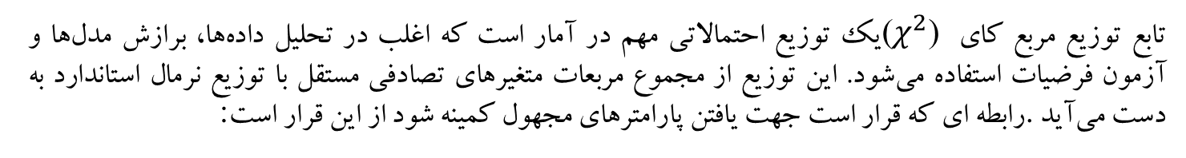

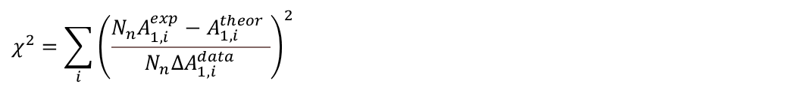
روش کمترین مربعات و تابع توزیع مربع کای
روش کمترین مربعات یکی از پرکاربردترین تکنیک‌ها در حل مسائل کمینه ‌سازی است و به ‌طور گسترده در فیزیک و علوم مرتبط استفاده می‌شود. این روش برای برازش مدل‌های تئوری به داده‌های تجربی طراحی شده و هدف اصلی آن یافتن بهترین مقادیر برای پارامترهای مجهول مدل است.
$$φ^{2}=\sum_{i=1}^{N}{\frac{{\left(y_{i}−λ\left(x ; θ\right)\right)}^{2}}{σ_{i}^{2}}}$$
تابع توزیع مربع کای ($χ^{2}$) یک توزیع احتمالاتی مهم در آمار است که اغلب در تحلیل داده‌ها، برازش مدل‌ها و آزمون فرضیات استفاده می‌شود. این توزیع از مجموع مربعات متغیرهای تصادفی مستقل با توزیع نرمال استاندارد به دست می‌آید. رابطه ای که قرار است جهت یافتن پارامترهای مجهول کمینه شود از این قرار است:
$$χ^{2}=\sum_{i}{{\left(\frac{N_{n}A_{1,i}^{exp}−A_{1,i}^{theor} }{N_{n}ΔA_{1,i}^{data}}\right)}^{2} }$$

Slide 19
محدودیت‌های روش کمترین مربعات و MINUIT
حساسیت به مقداردهی اولیه پارامترها
وجود کمینه‌های محلی در مسائل غیرخطی
محدودیت در برخورد با ناحیه‌های نامنظم فضای پارامتری
فرضیات آماری نهفته در تابع χ²
افزایش پیچیدگی با افزایش تعداد پارامترها
هزینه‌ی محاسباتی در مسائل بزرگ‌مقیاس

Slide 20
روش‌های متداول استخراج PDFها عموماً بر پایه‌ی انتخاب فرم‌های پارامتری محدود در یک مقیاس اولیه و به‌کارگیری الگوریتم‌های کمینه‌سازی کلاسیک نظیر روش کمترین مربعات و برنامه‌ی MINUIT استوار هستند. اگرچه این روش‌ها در بسیاری از تحلیل‌ها موفق عمل کرده‌اند، اما با چالش‌هایی نظیر وابستگی به انتخاب فرم پارامتری اولیه، پیچیدگی فضای پارامترها و احتمال گیر افتادن در کمینه‌های محلی مواجه‌اند.
با پیشرفت چشمگیر روش‌های محاسباتی و هوش مصنوعی در سال‌های اخیر، بهره‌گیری از ابزارهای نوین یادگیری ماشینی به‌عنوان یک جایگزین یا مکمل برای روش‌های کلاسیک برازش مورد توجه قرار گرفته است. در این راستا، شبکه‌های عصبی مصنوعی به‌دلیل توانایی بالا در تقریب توابع غیرخطی پیچیده و الگوریتم‌های ژنتیک به‌عنوان روش‌های بهینه‌سازی سراسری قدرتمند، بستر مناسبی برای مدل‌سازی و استخراج توابع توزیع پارتونی فراهم می‌آورند.

Slide 21
پراکندگی ناکشسان ژرف قطبیده
پراکندگی ناکشسان ژرف یکی از ابزارهای بنیادی برای بررسی ساختار درونی هادرون‌ها و آزمون کرومودینامیک کوانتومی به ‌شمار می‌رود. در این فرایند، یک لپتون پرانرژی با یک هادرون هدف برهم‌کنش می‌کند و با انتقال تکانه بزرگ، اجزای ساختاری آن یعنی کوارک‌ها و گلئون‌ها را مورد کاوش قرار می‌دهد. هنگامی که اسپین لپتون، هدف، یا هر دو قطبیده باشند، این فرایند تحت عنوان پراکندگی ناکشسان ژرف قطبیده (PDIS) شناخته می‌شود.

Slide 22
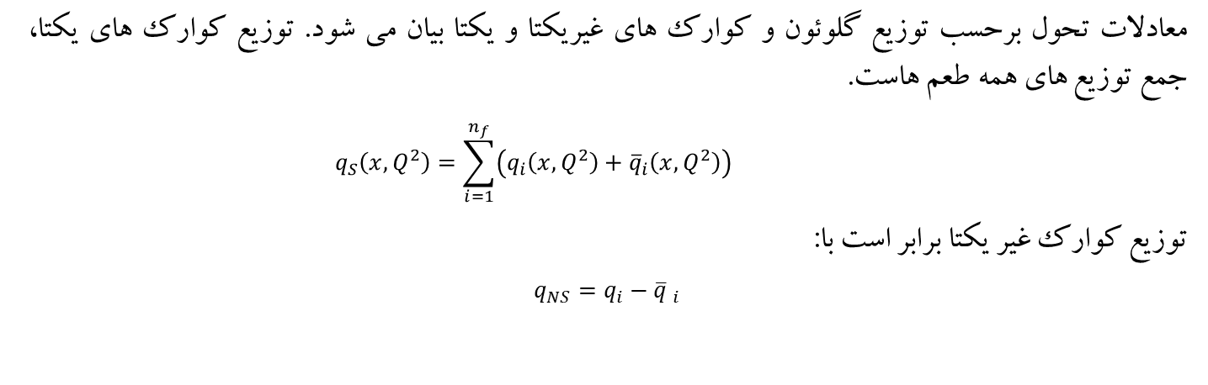
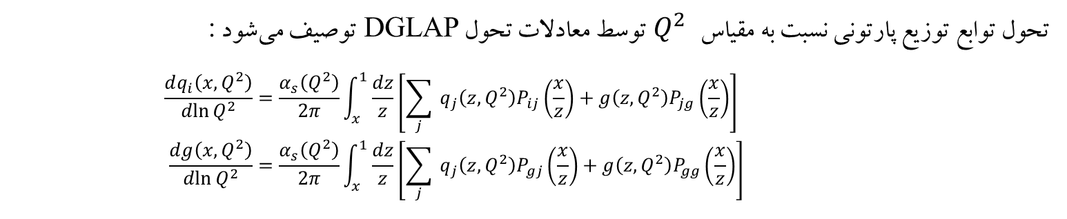
معادلات تحول DGLAP
تحول توابع توزیع پارتونی نسبت به مقیاس ${ Q}^{2}$ توسط معادلات تحول DGLAP توصیف می‌شود :
$$\begin{aligned}\frac{dq_{i}\left(x,Q^{2}\right)}{dln⁡Q^{2}}&=\frac{α_{s}\left(Q^{2}\right)}{2π}\int_{x}^{1}{ }\frac{dz}{z}\left[\sum_{j}{ }q_{j}\left(z,Q^{2}\right)P_{ij}\left(\frac{x}{z}\right)+g\left(z,Q^{2}\right)P_{jg}\left(\frac{x}{z}\right)\right] \\ \frac{dg\left(x,Q^{2}\right)}{dln⁡Q^{2}}&=\frac{α_{s}\left(Q^{2}\right)}{2π}\int_{x}^{1}{ }\frac{dz}{z}\left[\sum_{j}{ }q_{j}\left(z,Q^{2}\right)P_{gj}\left(\frac{x}{z}\right)+g\left(z,Q^{2}\right)P_{gg}\left(\frac{x}{z}\right)\right]\end{aligned}$$
معادلات تحول برحسب توزیع گلوئون و کوارک های غیریکتا و یکتا بیان می شود. توزیع کوارک های یکتا، جمع توزیع های همه طعم هاست.
$$q_{S}\left(x,Q^{2}\right)=\sum_{i=1}^{n_{f}}{\left(q_{i}\left(x,Q^{2}\right)+{\overline{q}}_{i}\left(x,Q^{2}\right)\right) }$$
توزیع کوارك غیر یکتا برابر است با:
$$q_{NS}=q_{i}−{\overline{q} }_{i}$$

Slide 23
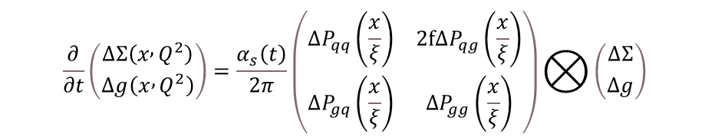
تابع ساختار قطبیده را می‌توان به دو بخش یکتا (Singlet) و غیریکتا (Non-Singlet) تجزیه کرد:
معادلات تکامل$Q^{2}$ برای ترکیب غیریکتا در تقریب LO به شکل زیر نوشته می‌شوند:
معادلات DGLAP برای تحول توزیع کوارک های یکتا و گلوئون در عبارتند از:
$$\frac{∂}{∂t}\left({∆Σ\left(x , Q^{2}\right) \atop Δg\left(x , Q^{2}\right)}\right)=\frac{α_{s}\left(t\right)}{2π}\left(\begin{matrix}ΔP_{qq}\left(\frac{x}{ξ}\right) & 2fΔP_{qg}\left(\frac{x}{ξ}\right) \\ ΔP_{gq}\left(\frac{x}{ξ}\right) & ΔP_{gg}\left(\frac{x}{ξ}\right)\end{matrix}\right)⨂{\left({∆Σ \atop Δg}\right)}$$

Slide 24


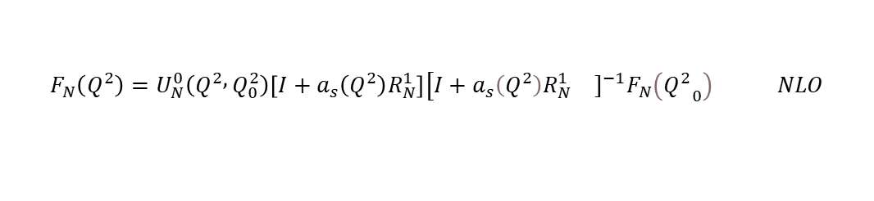
$$\frac{d}{dt}\left({∆Σ_{N}\left(Q^{2}\right) \atop Δg_{N}\left(Q^{2}\right)}\right)=\frac{α_{s}\left(t\right)}{2π}\left(\begin{matrix}ΔP_{qq,N} & 2fΔP_{qg,N} \\ ΔP_{gq,N} & ΔP_{gg},N\end{matrix}\right)\left({∆Σ_{N}\left(Q^{2}\right) \atop Δg_{N}\left(Q^{2}\right)}\right)$$
$$F_{N}​\left(Q^{2}\right)=U_{N}^{0}\left(Q^{2} , Q_{0}^{2}\right)\left[I+a_{s}\left(Q^{2}\right)R_{N}^{1}\right]\left[I+a_{s}\left(Q^{2}\right)R_{N}^{1}{\left.\right]}^{−1}F_{N}​\left({Q^{2}}_{0}\right) NLO\right.$$
$$R_{N}^{\left(1\right)}=\frac{1}{β_{0}}\left(γ_{N}^{\left(1\right)}−\frac{β_{1}}{β_{0}}γ_{N}^{\left(0\right)}\right)$$

Slide 25
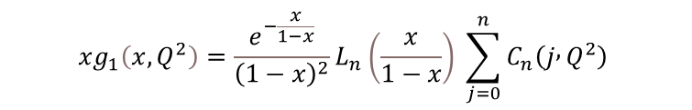
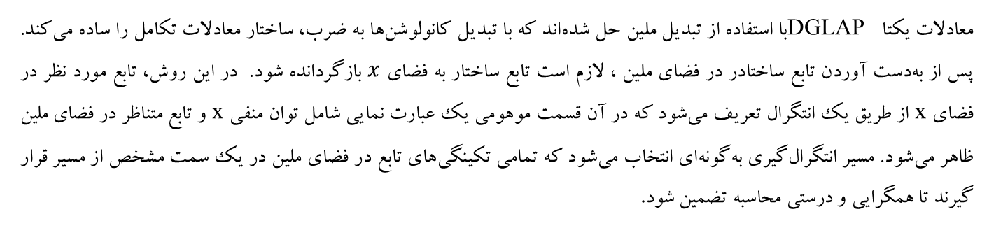


معادلات یکتا DGLAP با استفاده از تبدیل ملین حل شده‌اند که با تبدیل کانولوشن‌ها به ضرب، ساختار معادلات تکامل را ساده می‌کند. پس از به‌دست آوردن تابع ساختادر در فضای ملین ، لازم است تابع ساختار به فضای $x$ بازگردانده شود. در این روش، تابع مورد نظر در فضای x از طریق یک انتگرال تعریف می‌شود که در آن قسمت موهومی یک عبارت نمایی شامل توان منفی x و تابع متناظر در فضای ملین ظاهر می‌شود. مسیر انتگرال‌گیری به‌گونه‌ای انتخاب می‌شود که تمامی تکینگی‌های تابع در فضای ملین در یک سمت مشخص از مسیر قرار گیرند تا همگرایی و درستی محاسبه تضمین شود.
$$xg_{1}\left(x,Q^{2}\right)=\frac{e^{−\frac{x}{1−x}}}{{\left(1−x\right)}^{2}}L_{n}\left(\frac{x}{1−x}\right) \sum_{j=0}^{n}{C_{n}\left(j , Q^{2}\right)}$$
$$C_{n}\left(j , Q^{2}\right)=\sum_{k=0}^{∞}{B_{n}^{k}}c_{l} M\left(j , =k+l+2Q^{2}\right)$$
$$B_{n}^{k}=\sum_{k=0}^{∞}{\frac{{\left(−1\right)}^{k}n!}{{\left(k!\right)}^{2}\left(n−k\right)!}}$$

Slide 26
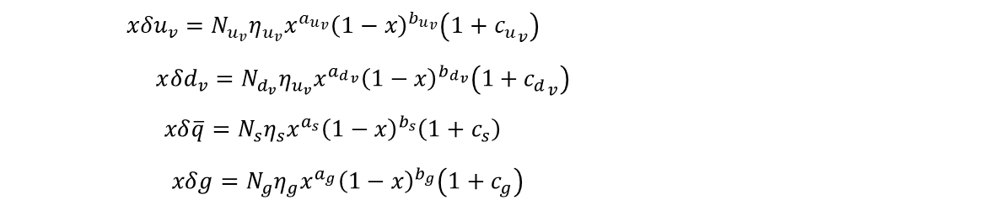

نتایج برازش توابع توزیع برای تابع ساختار قطبیده
ما در این آنالیز از فرم پارامتری شده در مقیاس اولیه $Q_{0}^{2}=4GeV^{2}$ برای توابع توزیع پارتون پلاریزه در فضای x استفاده نمودیم.
$$x{δu}_{v}=N_{u_{v}}η_{u_{v}}x^{{a_{u}}_{v}}{\left(1−x\right)}^{{b_{u}}_{v}}\left(1+{c_{u}}_{v}\right)$$
$$x{δd}_{v}=N_{d_{v}}η_{u_{v}}x^{{a_{d}}_{v}}{\left(1−x\right)}^{{b_{d}}_{v}}\left(1+{c_{d}}_{v}\right)$$
$$xδ\overline{q}=N_{s}η_{s}x^{a_{s}}{\left(1−x\right)}^{b_{s}}\left(1+c_{s}\right)$$
$$xδg=N_{g}η_{g}x^{a_{g}}{\left(1−x\right)}^{b_{g}}\left(1+c_{g}\right)$$

Slide 27
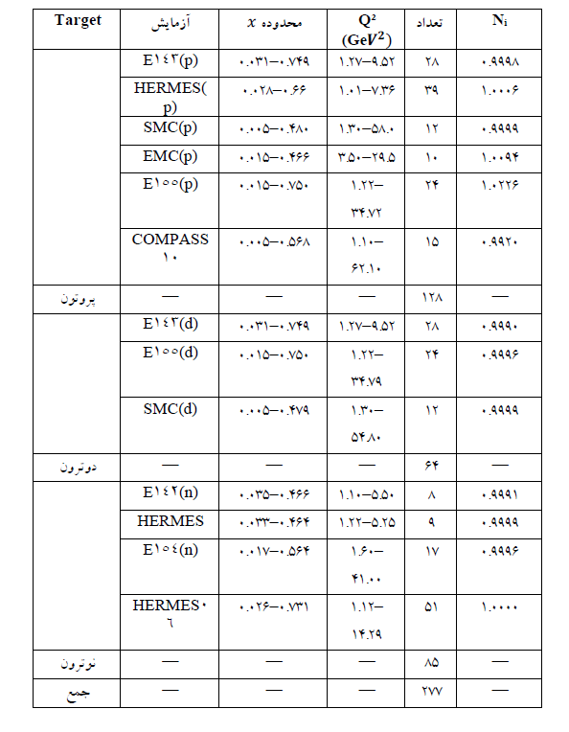
داده های تجربی از گر وه های مختلف

Slide 28
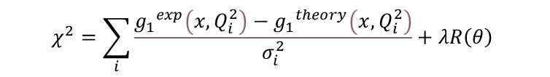
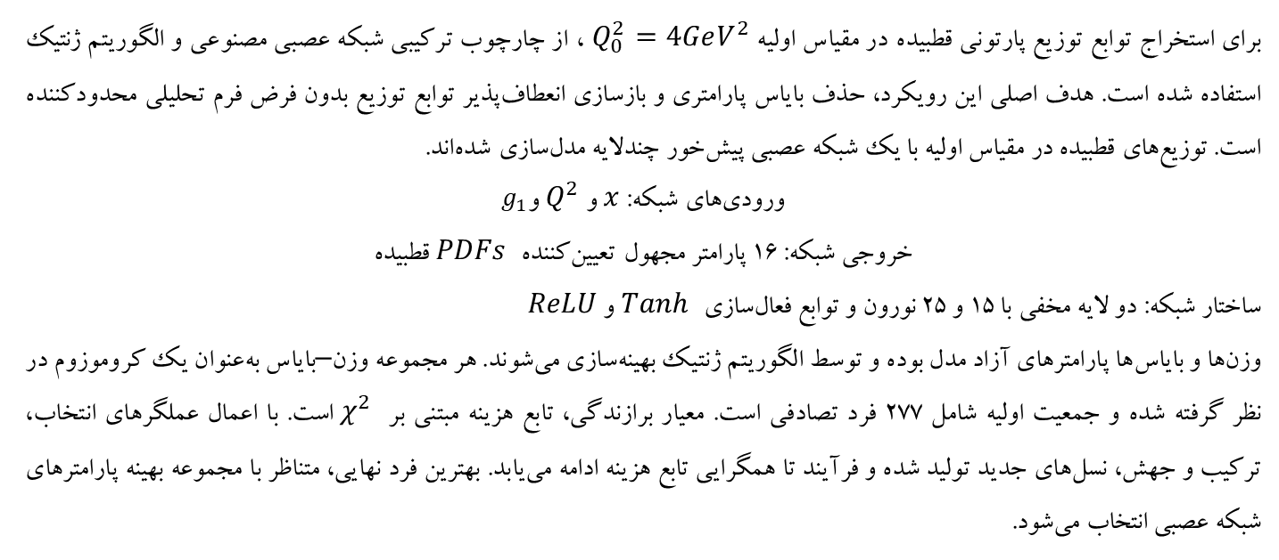
استخراج PDFs قطبیده با چارچوب ANN–GA
برای استخراج توابع توزیع پارتونی قطبیده در مقیاس اولیه $Q_{0}^{2}=4GeV^{2}$، از چارچوب ترکیبی شبکه عصبی مصنوعی و الگوریتم ژنتیک استفاده شده است. هدف اصلی این رویکرد، حذف بایاس پارامتری و بازسازی انعطاف‌پذیر توابع توزیع بدون فرض فرم تحلیلی محدودکننده است. توزیع‌های قطبیده در مقیاس اولیه با یک شبکه عصبی پیش‌خور چندلایه مدل‌سازی شده‌اند.
ورودی‌های شبکه: $x$ و $Q^{2}$ و$g_{1}$ خروجی شبکه: 16 پارامتر مجهول تعیین‌کننده $PDFs$ قطبیده
ساختار شبکه: دو لایه مخفی با 15 و 25 نورون و توابع فعال‌سازی $Tanh$ و $ReLU$
وزن‌ها و بایاس‌ها پارامترهای آزاد مدل بوده و توسط الگوریتم ژنتیک بهینه‌سازی می‌شوند. هر مجموعه وزن–بایاس به‌عنوان یک کروموزوم در نظر گرفته شده و جمعیت اولیه شامل 277 فرد تصادفی است. معیار برازندگی، تابع هزینه مبتنی بر ${ χ}^{2}$است. با اعمال عملگرهای انتخاب، ترکیب و جهش، نسل‌های جدید تولید شده و فرآیند تا همگرایی تابع هزینه ادامه می‌یابد. بهترین فرد نهایی، متناظر با مجموعه بهینه پارامترهای شبکه عصبی انتخاب می‌شود.
$$χ^{2}=\sum_{i}{\frac{{g_{1}}^{exp}\left(x,Q_{i}^{2}\right)−{g_{1}}^{theory}\left(x,Q_{i}^{2}\right)}{σ_{i}^{2}}+λR\left(θ\right)}$$

Slide 29
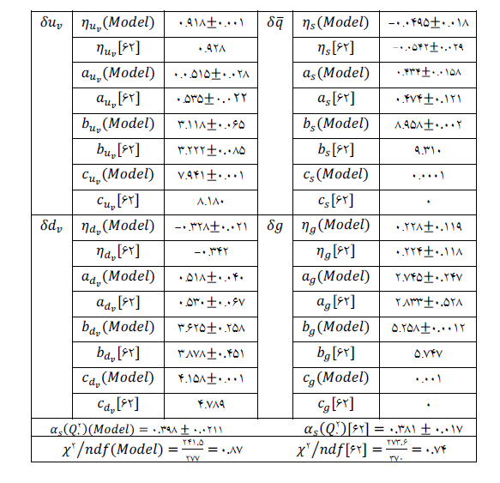
نتایج بدست آمده از برازش روی داده های تجربی
در مرتبه NLO مدل و مقایسه نتایج برازش

Slide 30
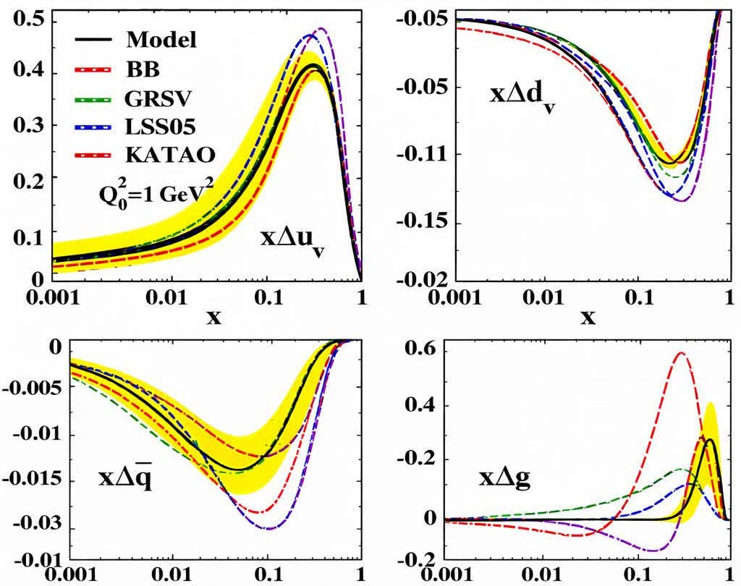
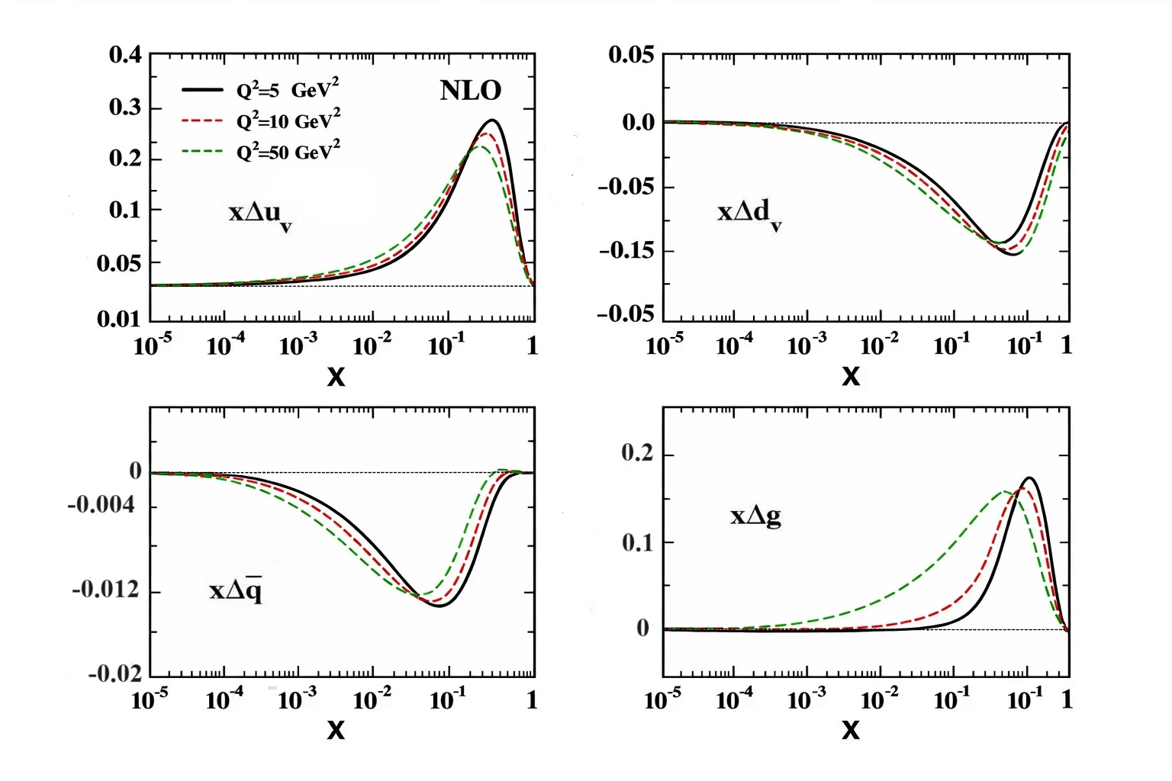

Slide 31
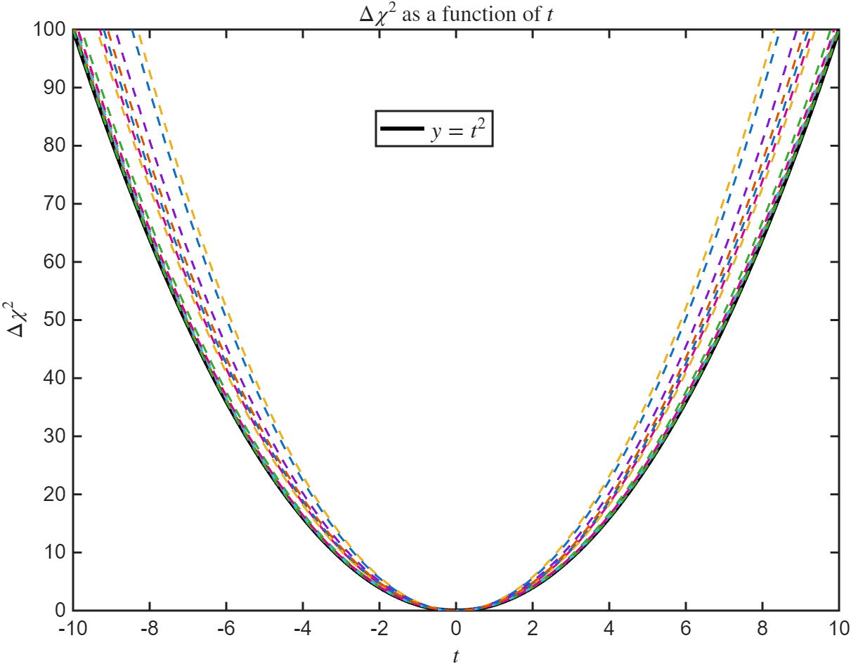

نمودار وابستگی $χ^{2}$ در امتداد راستاهای مختلف بردارهای ویژه برای مرتبهNLO در مقیاس
اولیه${ Q}_{0}^{2}=4 GeV^{2}$در حالت قطبیده

Slide 32
ضریب تعیین${ R}^{2}$در مرتبه های NLO و NNLO
 | NLO
R² (Q²₀ = ۴ GeV²) | 0.9347

Slide 33
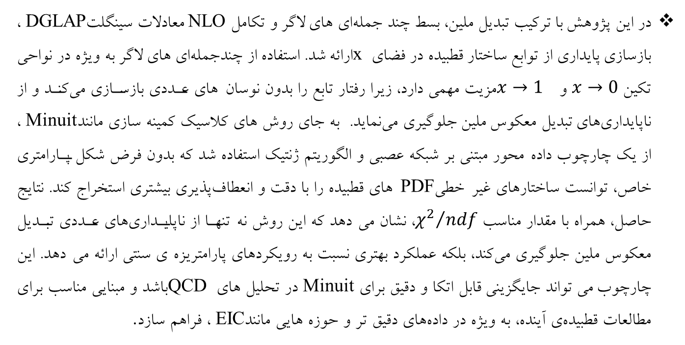
نتيجه گيري
در این پژوهش با ترکیب تبدیل ملین، بسط چند جمله‌ای‌ های لاگر و تکامل NLO معادلات سینگلت DGLAP، بازسازی پایداری از توابع ساختار قطبیده در فضای xارائه شد. استفاده از چندجمله‌ای ‌های لاگر به ‌ویژه در نواحی تکین $x→0$ و $x→1$ مزیت مهمی دارد، زیرا رفتار تابع را بدون نوسان ‌های عددی بازسازی می‌کند و از ناپایداری‌های تبدیل معکوس ملین جلوگیری می‌نماید. به ‌جای روش ‌های کلاسیک کمینه ‌سازی مانند Minuit، از یک چارچوب داده ‌محور مبتنی بر شبکه عصبی و الگوریتم ژنتیک استفاده شد که بدون فرض شکل پارامتری خاص، توانست ساختارهای غیر خطی PDFهای قطبیده را با دقت و انعطاف‌پذیری بیشتری استخراج کند. نتایج حاصل، همراه با مقدار مناسب ${χ^{2}}/{ndf}$، نشان می‌ دهد که این روش نه‌ تنها از ناپایداری‌های عددی تبدیل معکوس ملین جلوگیری می‌کند، بلکه عملکرد بهتری نسبت به رویکردهای پارامتریزه ‌ی سنتی ارائه می ‌دهد. این چارچوب می ‌تواند جایگزینی قابل اتکا و دقیق برای Minuit در تحلیل ‌های QCDباشد و مبنایی مناسب برای مطالعات قطبیده‌ی آینده، به ‌ویژه در داده‌های دقیق ‌تر و حوزه‌ هایی مانند EIC، فراهم سازد.

Slide 34
منابع
[1] S. A. Tehrani, F. Taghavi-Shahri, A. Mirjalili and M. M. Yazdanpanah, Phys. Rev. D 87, 114012 (2013).
[2] I. Borsa, M. Stratmann, W. Vogelsang, D. de Florian and R. Sassot, Phys. Rev. Lett. 133, no.15, 151901 (2024).
[3] M. Salimi-Amiri, A. Khorramian, H. Abdolmaleki and F. I. Olness, Phys. Rev. D 98, no.5, 056020 (2018).
[4] B. W. Filippone and X. D. Ji, Adv. Nucl. Phys. 26, 1 (2001) .
[5] G. V. Seeventer, Applying Field Theories: From Polarised Parton Distribution Functions to Neural Networks, Master’s thesis, (2025).
[6] J. Haug, O. Schüle and F. Wunder, JHEP 07, 001 (2024).
[7] M. Hirai, S. Kumano, N. Saito and Asymmetry Analysis Collaboration, Phys. Rev. D 69, 054021 (2004).
[8] A. N. Khorramian, S. Atashbar Tehrani, S. Taheri Monfared, F. Arbabifar and F. I. Olness, Phys. Rev. D 83, 054017 (2011).
‏

Slide 35
از توجه شما متشکریم

